Slide 1
Programarea calculatoarelor
Limbajul C

Slide 2
Cerinte
Elaborarea a 2 proiecte (la seminar)
Examen final - Test scris: intrebari de tip grila.
Nota finala:
60% testul scris;
30% cele doua proiecte;
10% punctaj din oficiu;
Organizarea disciplinei: saptamanal 2 ore Curs, 2 ore laborator

Slide 3
Cuprinsul cursului
Programul. Ciclul de dezvoltare a unui program. Algoritmi.
Limbajul C
Tipurile de date din C
Operatii de intrare/iesire in C
Expresii in C - Operanzi si operatori
Realizarea structurilor fundamentale de control în limbajul C
Tipuri dinamice de date. Pointeri
Realizarea subprogramelor in limbajul C - Declararea si utilizarea functiilor
Managementul fisierelor in C
Funcții specifice de manipulare a șirurilor de caractere. Funcții specifice de manipulare a fișierelor text și binare
Introducere in programarea orientate pe obiecte. Limbajul C++.

Slide 4
Bibliografie
Kernighan & Ritchie: Limbajul C, Editura Teora, 2003
Liviu Negrescu: Limbajele C si C++ pentru începători, volumul 1, partea I si II (Limbajul C), Editura Albastra, 2001
H. Schildt - Manual C complet (Editura Teora, 1998 - traducere din limba engleză)
Resurse online: www.cprogramming.com
B.Brown, C Programming; http://www.eskimo.com/~scs/cclass/cclass.html

Slide 5
Programul
Programul = prelucrarile ce trebuie efectuate de catre calculator asupra anumitor date
program executabil: cod masina interpretabil direct de calculator (procesor)
program sursa: ın limbaj inteligibil de programatorul uman
Algoritm: o multime finita de reguli de calcul, descrise fara echivoc, care indica operatiile elementare si ordinea efectuarii lor scopul rezolvarii unei probleme intr-un timp finit.
Limbaj de programare: limbaj folosit pentru scrierea de programe pentru calculatoare. Exemple: C, C++, Java, Python, etc.

Slide 6
Programul
Traducerea din format sursa in format executabil:
compilare si link-editare: anterior rularii programului (pt. C, C++, PASCAL)
interpretare: direct la rulare
Compilator: traducatorul programelor sursa in cod obiect;
compilare: traducerea programului dintr-un limbaj evoluat in limbaj masina, adica translatarea instructiunilor programului intr-o forma caracteristica unui tip de calculator (codul obiect)
Editor de legaturi (link-editor): uneste modulele obiect generate de compilator si produce codul executabil

Slide 7
Programul
Un program generic:
citeste datele de intrare
efectueaza prelucrari (calcule) asupra lor
produce niste rezultate la iesire
Etapele rezolvarii problemelor cu ajutorul calculatoarelor:
1. Formularea problemei de rezolvat (specificatii de definire)
2. Proiectarea solutiei (modelul matematic)
3. Formularea algoritmului de rezolvare a problemei (date de intrare, date de iesire, tehnici de programare)
4. Implementarea algoritmului folosind un limbaj de programare (Codare)
5. Testarea corectitudinii programului si corectarea erorilor
6. Mentenanta

Slide 8
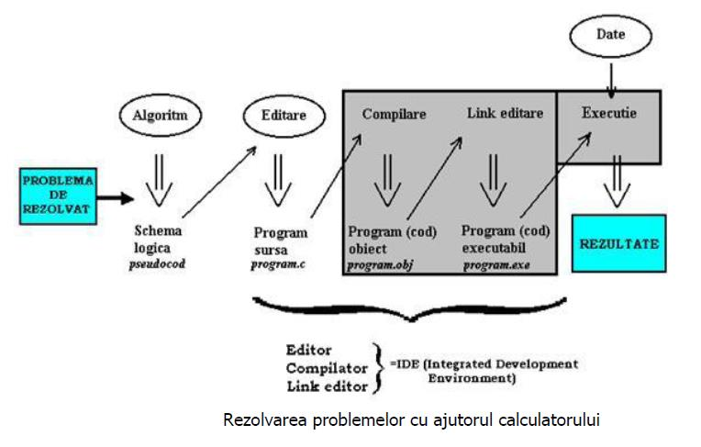
Programul

Slide 9
Programul
Testarea si corectarea erorilor
Tipuri de erori:
De compilare (de sintaxa, semnalate de compilator)
Erori logice: datorita proiectarii gresite a algoritmilor (sunt detectate de regula prin obtinere unor rezultate neasteptate)
Erori de rulare (run-time) – sunt detectate in timpul executiei programului
Procesul de depistare si corectare a erorilor = debugging.

Slide 10
Algoritmi
Algoritm: secventa finita de operatii descrise fara echivoc care indica operatiile elementare si ordinea (fluxul) lor in scopul rezolvarii unei probleme intr-un timp finit.

Slide 11
Algoritmi
Proprietati fundamentale ale algoritmilor:
Generalitate – trebuie sa ofere o metoda generala de rezolvare a unui anumit tip de probleme pentru date de intrare arbitrare.
Precizie – descrierea algoritmului trebuie facuta fara ambiguitati, intrstructiunile trebuie sa exprime operatii cunoscute calculatorului, care pot fi executate de procesor
Finitudine –obtinerea rezultatelor intr-un numar finit de pasi
Eficienta – trebuie sa foloseasca resurse hard cat mai putine si sa necesite un timp minim de executie
Executabilitate – algoritmul ca intreg si fiecare pas al sau trebuie sa poata fi executat.

Slide 12
Algoritmi
Algoritmii se pot reprezenta prin:
Pseudocod (fara particularitatile unui limbaj dar precis)
Scheme logice (reprezentarea grafica a unui algoritm)

Slide 13
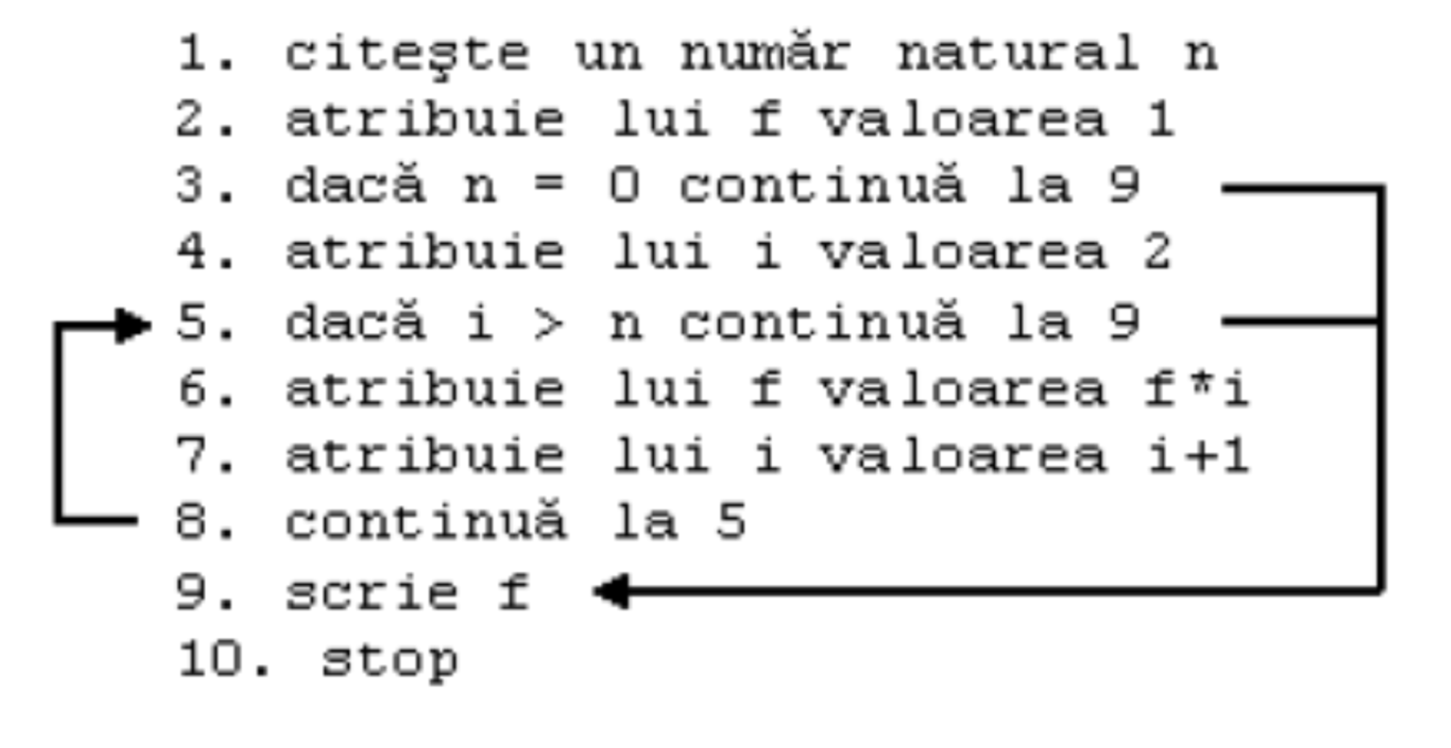
Algoritmi
Schema logica: un graf format din cele 6 tipuri de instructiuni, avand un singur nod START si unul singur STOP.
Pseudocod: exemplu – Factorialul unui numar

Slide 14
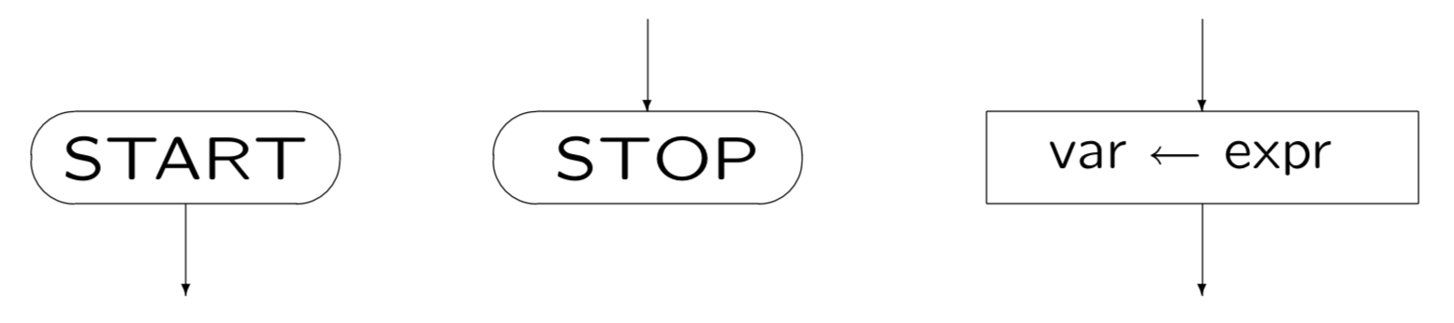
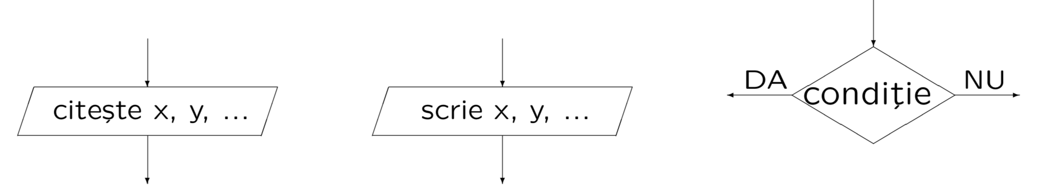
Algoritmi

Slide 15
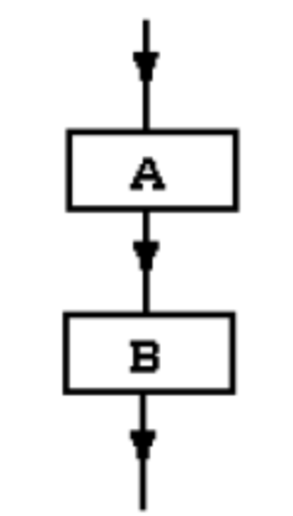
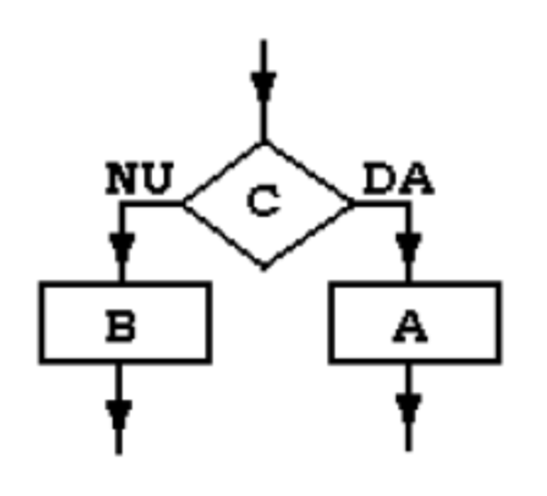
Structuri de control
Structuri de control
permit o programare structurata
Orice algoritm poate fi reprezentat ca o combinatie a 3 structuri fundamantale de control:
Structura alternativa
Structura secventiala

Slide 16
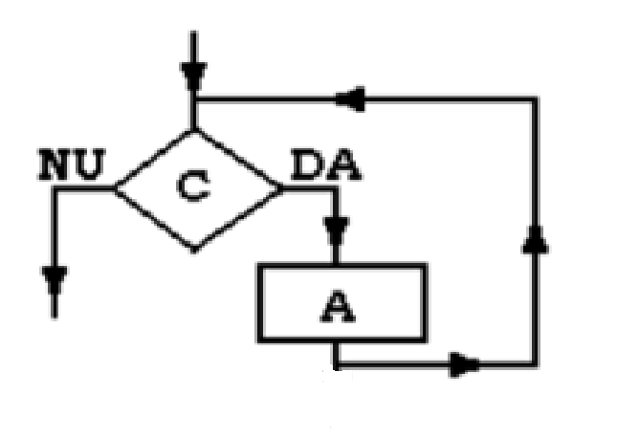
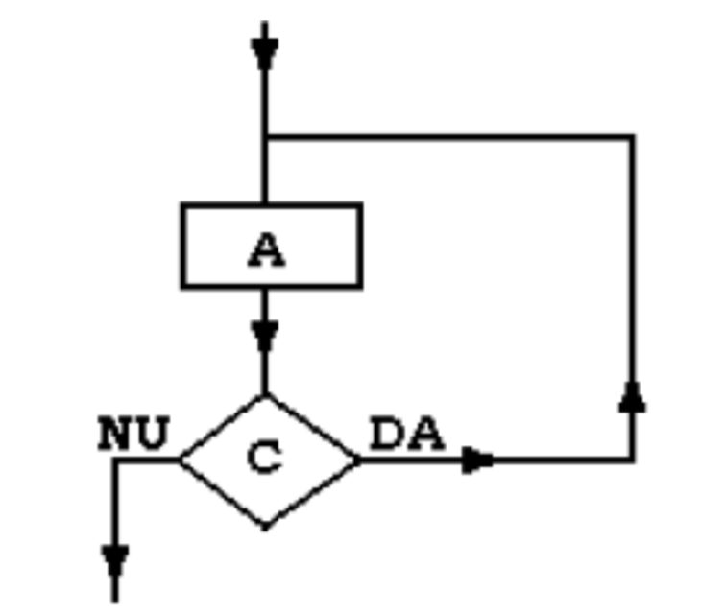
Structuri de control
Structura repetitiva
While-Do
(structura repetitiva cu test initial)
Do-While
Structura repetitiva cu test final

Slide 17
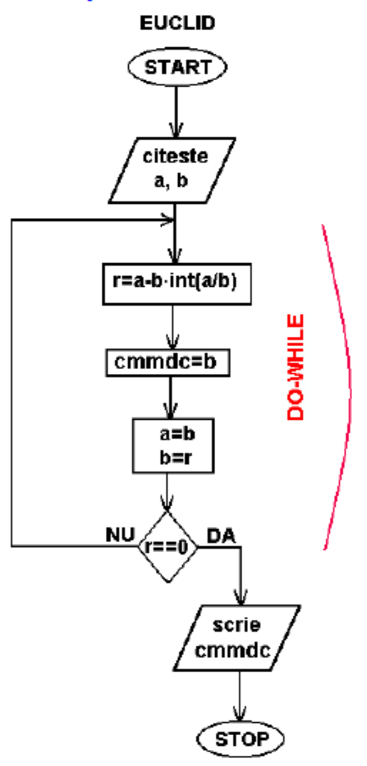
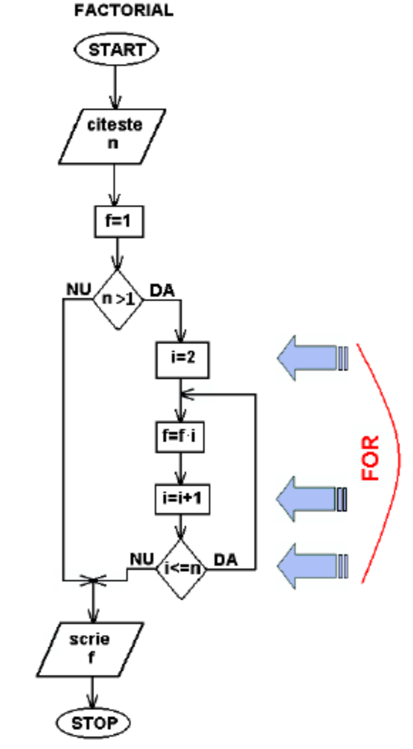
Structuri de control

Slide 18
Limbajul C
Limbajul C
Dezvoltat si implementat in 1972 la AT&T Bell Laboratories de Dennis Ritchie http://cm.bell-labs.com/cm/cs/who/dmr/chist.html
Limbaj de programare structurata (blocuri, cicluri, functii)
Necesitatea unui limbaj pentru programe de sistem (legatura stransa cu sistemul de operare UNIX dezvoltat la Bell Labs)
C dezvoltat initial sub UNIX; in 1973, UNIX rescris in totalitate in C
In 1988 limbajul a fost standardizat de ANSI

Slide 19
Limbajul C
Limbaj de nivel mediu: ofera tipuri, operatii, instructiuni simple fara facilitatile complexe ale limbajelor de nivel (foarte) inalt
Limbaj de programare structurat (functii, blocuri)
Permite programarea la nivel scazut, apropiat de hardware
acces la reprezentarea binara a datelor
mare libertate in lucrul cu memoria
foarte folosit in programarea de sistem, interfata cu hardware
Produce un cod eficient (compact in dimensiune, rapid la rulare) apropiat de eficienta limbajului de asamblare datorita caracteristicilor limbajului si maturitatii compilatoarelor
Slab tipizat → necesita mare atentie in programare conversii implicite si explicite intre tipuri, char e tip intreg, etc.

